Slide 1




Slide 2



Algoritmos y solución de problemas
Comenzaremos pronto...
Como parte del evento tenemos planeado grabar la sesión de hoy y tomaremos unas capturas de pantalla.
Si deseas permanecer anónimo(a), utiliza únicamente tu primer nombre y puedes mantener tu cámara apagada.
¡Conozcámonos!
Comparte en el chat tu nombre, a qué te dedicas, qué esperas de este evento y/o de dónde eres.

Slide 3

AGENDA
Características de un algoritmo
Diagramas de flujo
Ejercicios prácticos
Women Who Code, quienes somos
¿Qué es programación?
Lenguajes de programación
¿Qué es un algoritmo?
Mejores prácticas
Bloquea tu micrófono si no estas hablando.
Enciende tu cámara si te sientes cómodo(a)!
Cualquier pregunta o comentario la puedes hacer a través del chat.

Slide 4
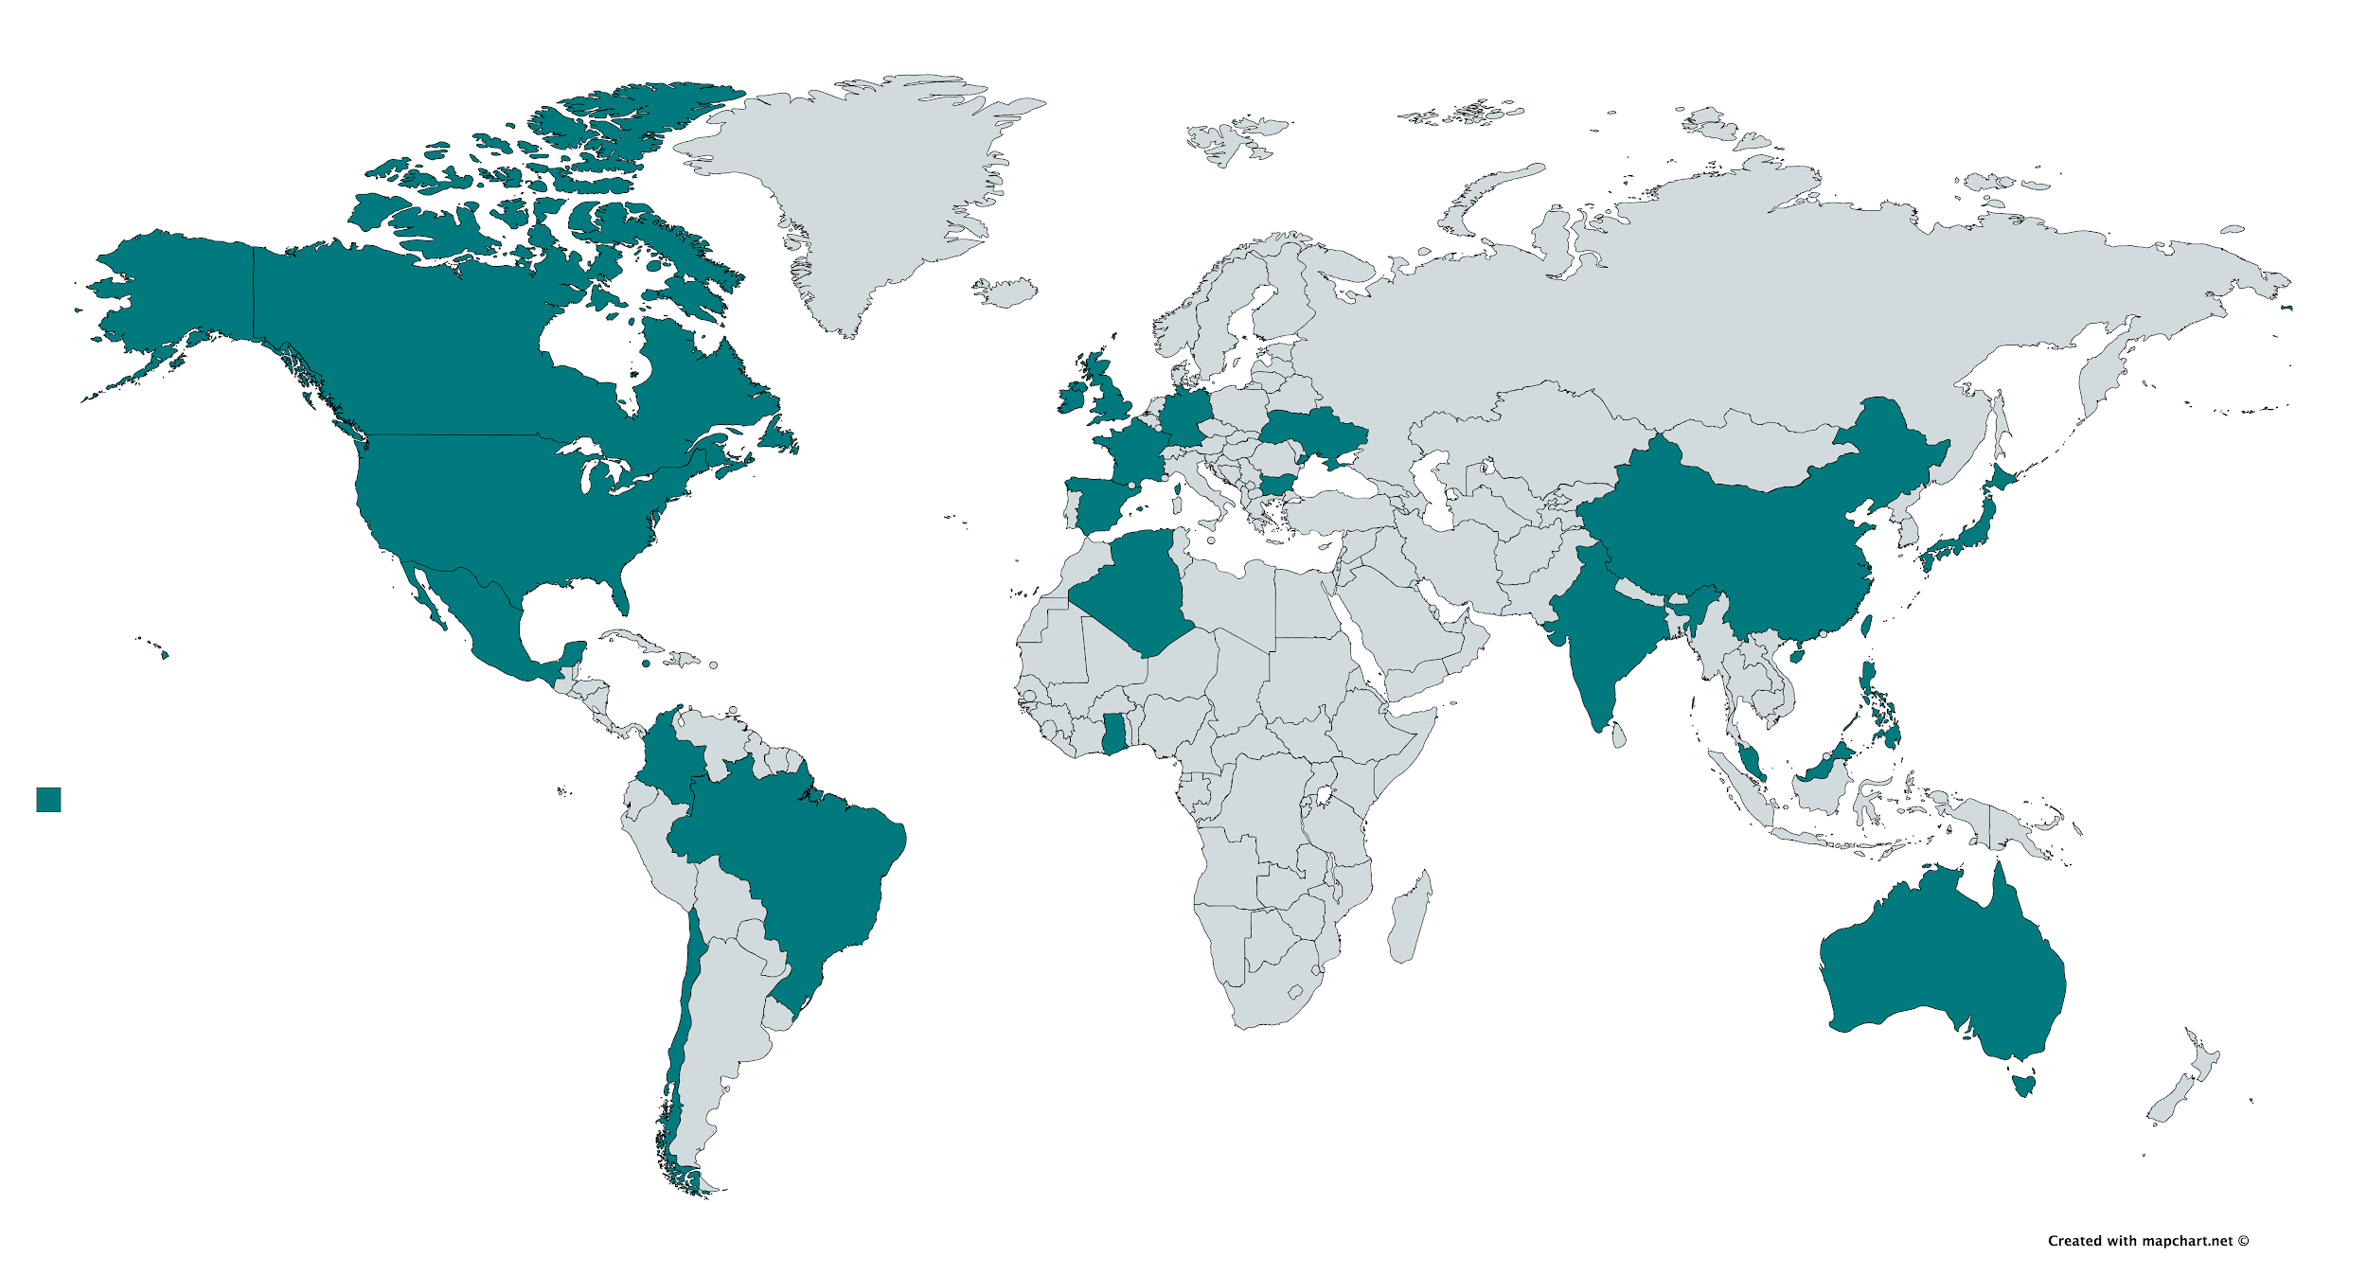

Women Who Code es la red de mujeres en tecnología más grande y activa en el mundo.
>250,000
Miembros
122
Países
>100
Ciudades

Slide 5
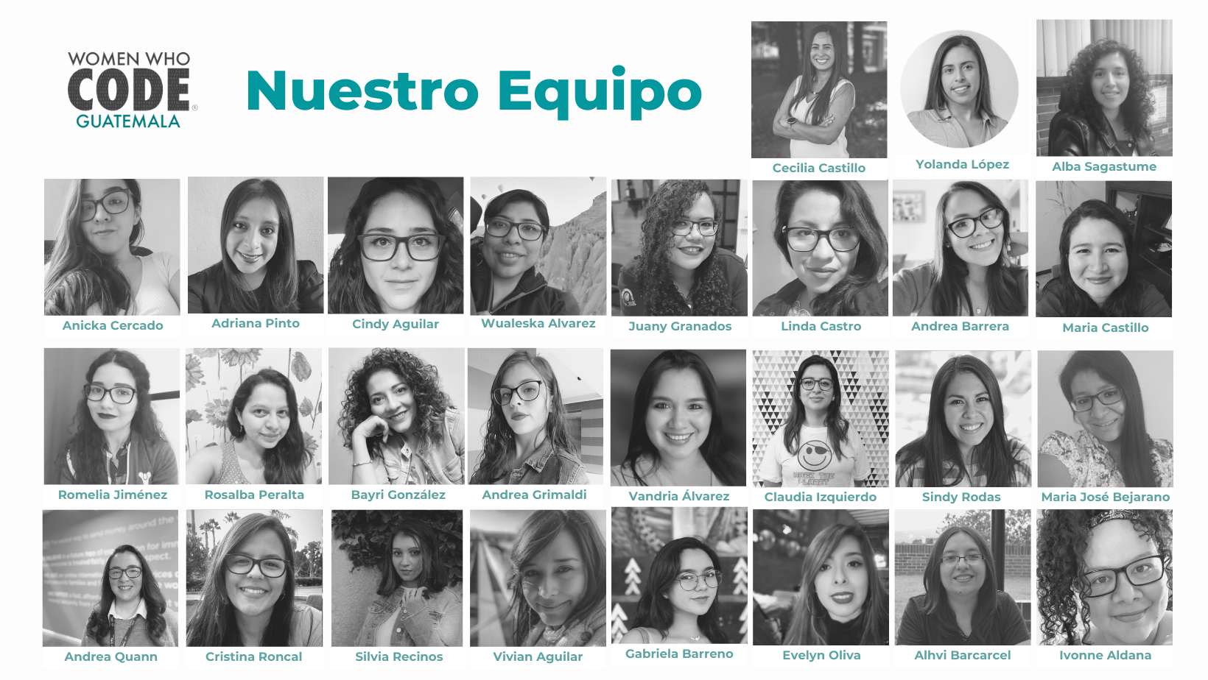

Slide 6
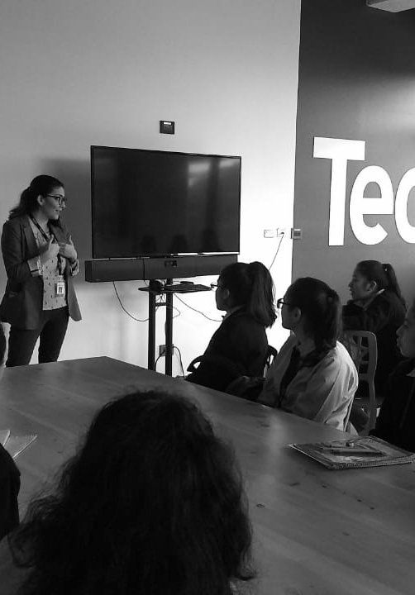
MISIÓN
Inspirar a las mujeres a la excelencia en carreras en tecnología.

Slide 7
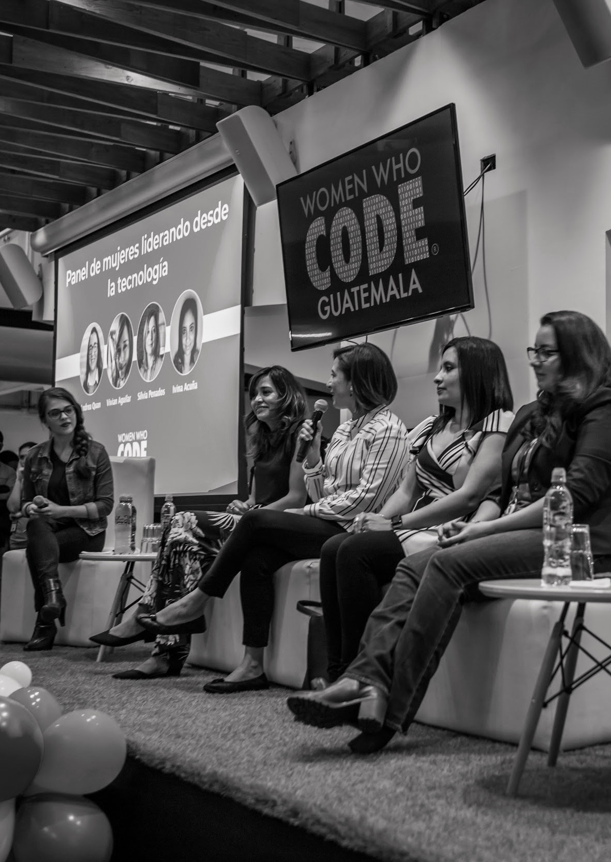
VISIÓN
Un mundo donde las mujeres diversas estén bien representadas líderes técnicas, ejecutivas, fundadoras de compañías, inversoras de capital, miembros de juntas e ingenieras de software.

Slide 8
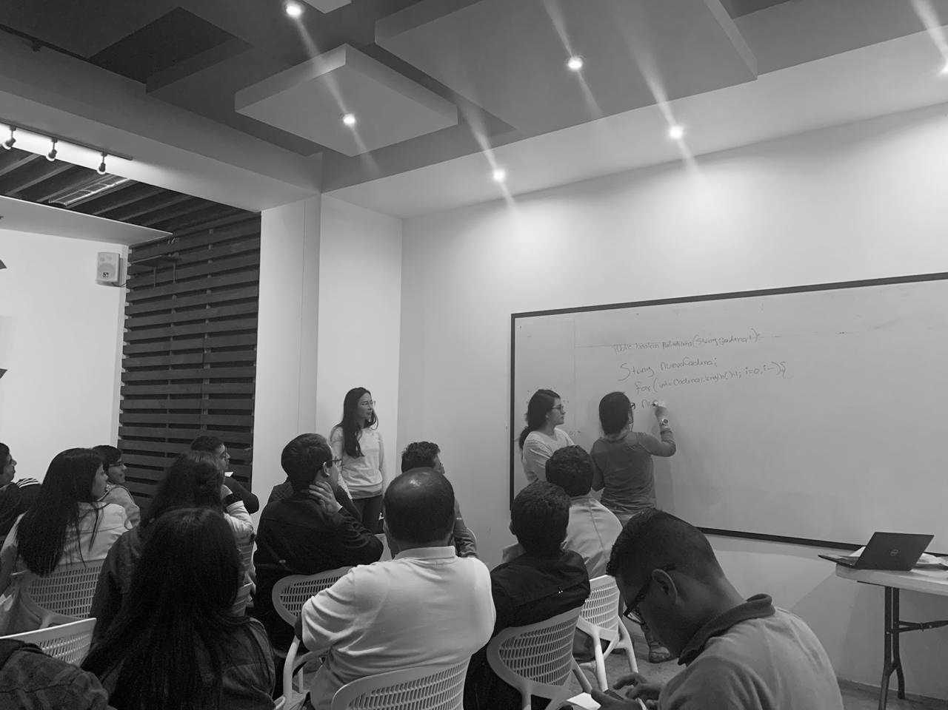
COMUNIDAD LOCAL
16
Líderes
>1000
Miembros
13
Voluntarias
>20
Eventos

Slide 9
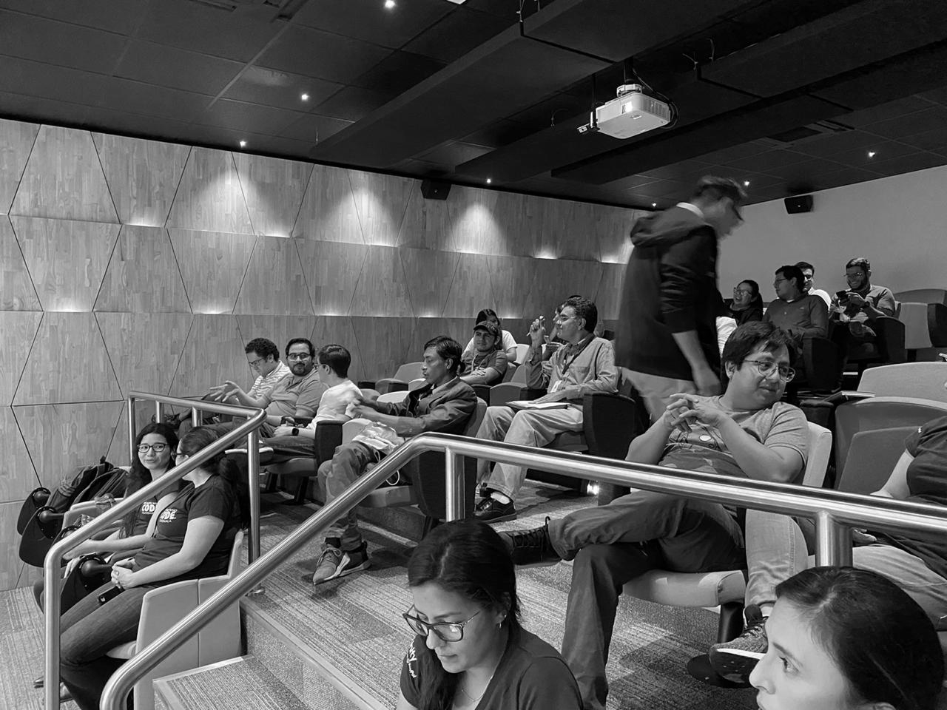
EVENTOS DE TECNOLOGÍA
Talleres técnicos
(lenguajes de programación, temas actuales, nuevas tecnologías, data science, etc)
Desarrollo profesional
(cv, preparación para entrevistas, emprendimiento)
Liderazgo
(influenciar a otras, manejo de proyectos, liderazgo de equipos)

Slide 10
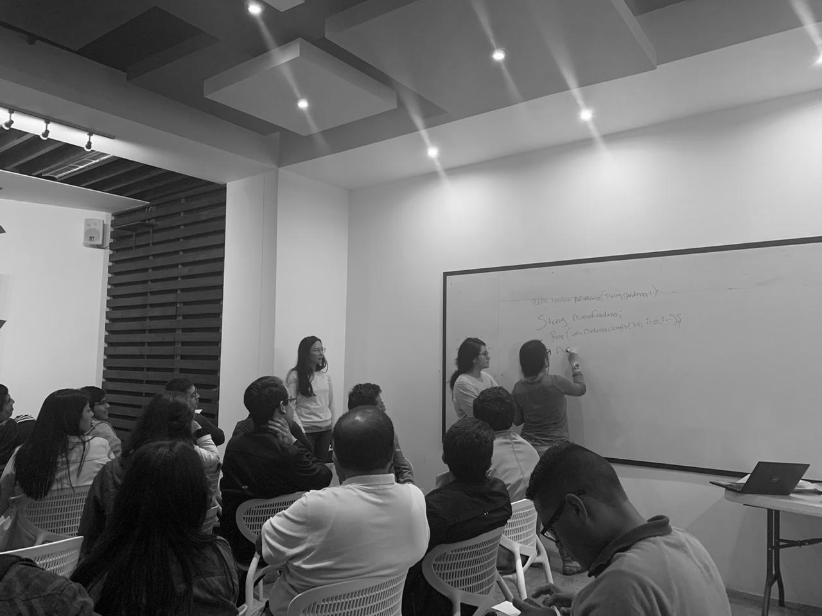
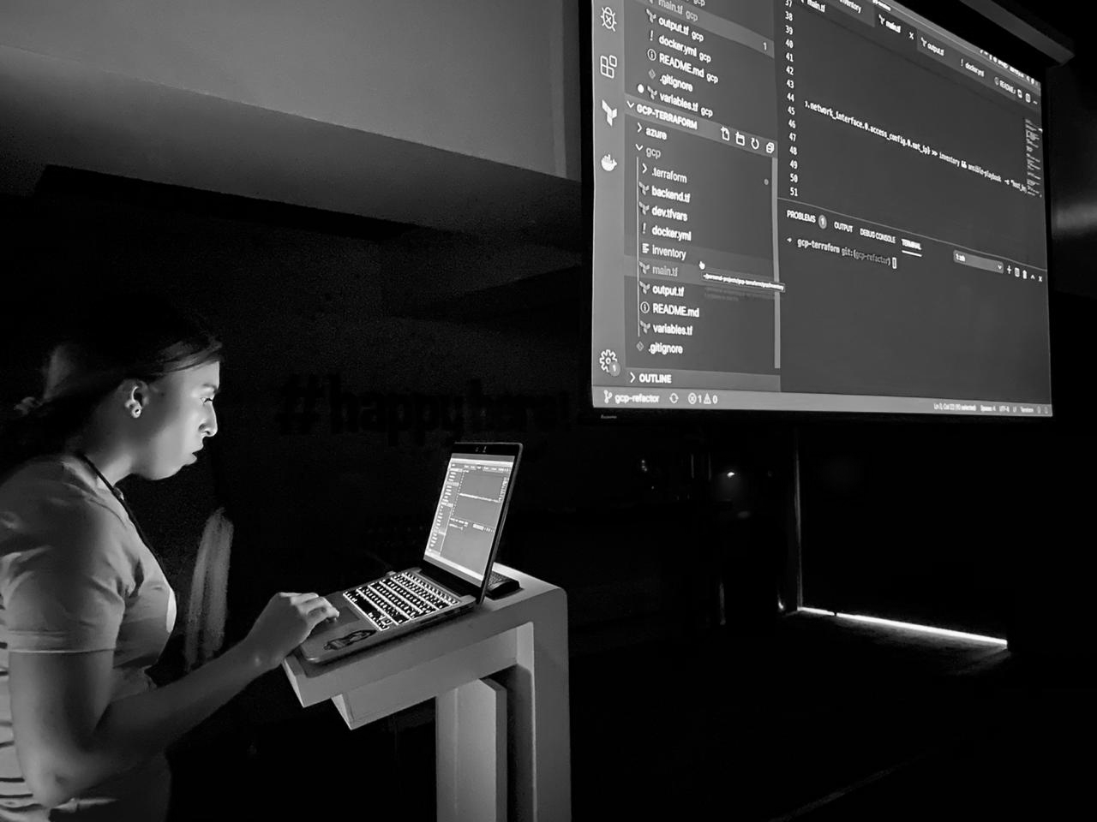
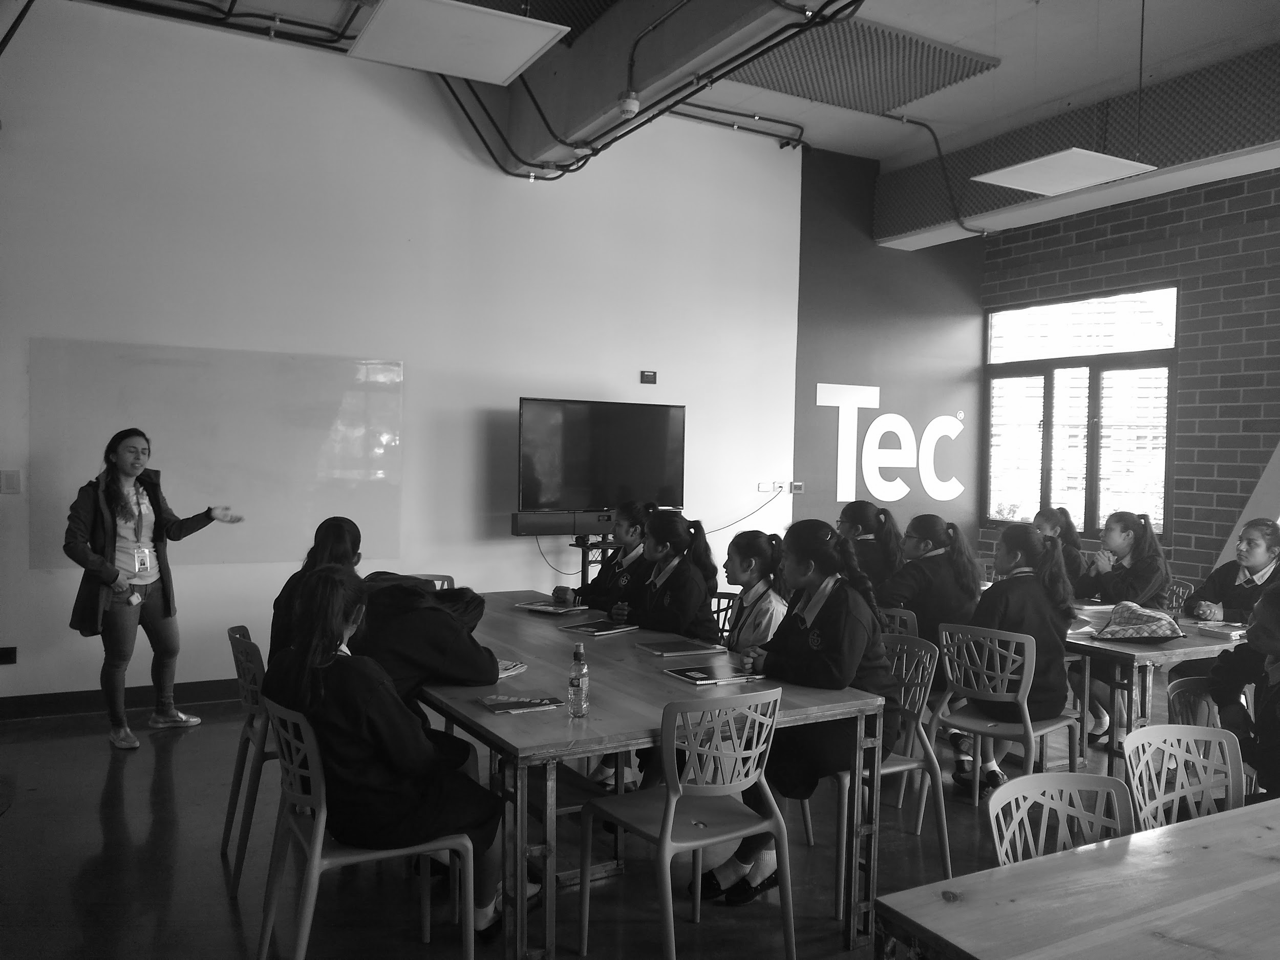

Nada en la vida debe temerse, solo debe ser entendido. Ahora es el momento de comprender más, para que podamos temer menos.
- Marie Curie

Slide 11
CÓDIGO DE CONDUCTA
Women Who Code (WWCode) es una comunidad inclusiva, dedicada a proveer una experiencia empoderadora a todas las personas quienes participan o apoyan nuestra comunidad. Nuestros eventos están dirigidos a inspirar a las mujeres a la excelencia en carreras en tecnología, y cualquiera que esté allí para este propósito es bienvenid@.
womenwhocode.com/codeofconduct

Slide 12
Rosalba Peralta
Software Engineer at PayPal
“Enseñando es como yo aprendo”
Egresada de la Universidad de San Carlos
10+ años de experiencia como desarrolladora de sistemas
Líder en la red WWCode Guatemala
3 años de experiencia como Docente en el área de Ingeniería en la Universidad Mariano Gálvez
Soy alegre, amigable, me gusta dar clases y talleres para poder ayudar a otras personas. Casada y sin hijos. Aunque tengo una perrita que es todo un reto.

Slide 13


Programación
Proceso de convertir las ideas en instrucciones que la computadora entienda y ejecute.
Idea
Instrucciones
Ejecución
Claras y específicas

Slide 14
Lenguajes de programación
Semántica
Significado
Sintaxis
Reglas
Ejemplo:
Hello! ¡Hola!
Para poder plasmar esas ideas necesitamos un lenguaje de programación.

Slide 15



El programa más básico
Bash (Unix Shell)
#!/bin/bash
STR="Hello World!"
echo $STR
Java
class HelloWorldApp {
public static void main(String[] args) {
System.out.println("Hello World!"); // Prints the string to the console.
}
}
C#
using System;
class Program
{
static void Main(string[] args)
{
Console.WriteLine("Hello, world!");
}
}
C
#include <stdio.h>
int main(void)
{
printf("hello, world\n");
}
Python
print("Hello World!")

Slide 16

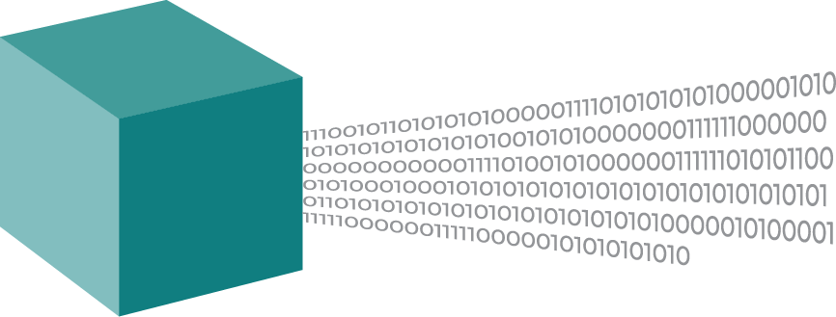
Compiladores
print("Hello World!")
Traductor
Las computadoras sin embargo, no entienden este tipo de lenguajes, por lo tanto necesitan un tipo de traductor (intérprete o compilador) que procese la instrucciones dadas y las traduzca en lo que llamamos lenguaje máquina o código binario.

Slide 17

¿Qué es un algoritmo?
Conjunto de pasos, procedimientos o acciones que nos permiten alcanzar un resultado o resolver un problema.
1
Es cualquier procedimiento definido que recibe una entrada y la procesa para generar una salida.
2
3
Serie de pasos lógicos y ordenados para solucionar un problema.

Slide 18
Características de un algoritmo
1
Preciso
Los pasos por seguir deben ser claros (indicando el orden de realización en cada paso).
2
Definido
Dado un conjunto de datos idénticos de entrada, siempre debe arrojar el mismo resultado.
3
Finito
No importa la complejidad del algoritmo, este siempre debe ser finito (un número determinado de pasos).
4
Ordenado
Los pasos se realizan en un orden específico. Regularmente de manera secuencial.

Slide 19





1
2
Los humanos efectuamos algoritmos constantemente de manera automática.
Piensa en un algoritmo para preparar limonada
3
5
4

Slide 20
Ejemplo enfocado en la vida
Solución 1: Hacer tu curriculum
Solución 2: Crear portafolio con tus proyectos
Problemática: ¿Cómo nos introducimos en el mundo laboral?
Solución 3: Que tu trabajo hable por tí

Slide 21

Resumiendo
Problema
Solución
Algoritmo
Lenguaje de programación

Slide 22
Diagramas de flujo
Flechas de flujo
Marcan la dirección de los datos
Inicio/Fin
Indica el comienzo y el final del diagrama
Entrada y salida de datos
Sirve para solicitar entrada de datos
Toma de decisión
Evalúa una condición y elige alguno de dos posibles caminos
Representa la esquematización gráfica de un algoritmo.
Conector dentro de la página
Continuación del flujo del diagrama sigue en otra parte de la hoja
Conector fuera de página
Continuación del flujo del diagrama sigue del lado derecho de la hoja

Slide 23
Reglas para diagramas de flujo
1
Todo diagrama de flujo tiene que tener un inicio y un fin.
Las flechas de direcciones de flujo deben ser rectas, verticales y horizontales. No cruzadas
2
3
Todas las líneas deben estar debidamente conectadas.
No válido
Válido

Slide 24
Reglas para diagramas de flujo
4
El diagrama de flujo se construye de arriba hacia abajo y de izquierda a derecha.
5
Si requiere más de una hoja, utilizar los conectores adecuados y enumerarlos convenientemente.
Válido
No válido
6
No puede llegar más de una línea a un mismo símbolo.

Slide 25
Algoritmo:
“Saludar al usuario”
Inicio
“Por favor ingrese su nombre”
Pasos:
Pedir al usuario que ingrese su nombre.
Leer nombre
1
“Bienvenido al sistema” +nombre
Imprimir un saludo al usuario adjuntando el nombre ingresado.
2
Fin

Slide 26

Manos a la obra
https://app.diagrams.net/

Slide 27
Recomendaciones finales
1
Desarrolla tu lógica de programación
3
¡No te frustres!
2
Una idea grande o compleja se puede dividir en pequeñas ideas
4
Aprende Inglés.
5
Práctica.

Slide 28




¡Únete a la comunidad!
wwcodeguatemala
wwcodeguatemala
wwcodegt
Women-Who-Code-Guatemala

Slide 29
GRACIAS

